Slide 1


Bài 48
Làm tròn các số đến hàng chục, hàng trăm
Làm tròn các số đến hàng chục, hàng trăm
Trang 15

Slide 2

Khởi động
Khám phá
Hoạt động
Luyện tập

Slide 3
1 - Khởi động

Slide 4









ÔN BÀI CÙNG ẾCH CON

Slide 5



Đọc số La Mã sau:
IV
4

Slide 6

Đọc số La Mã sau:
XII
12

Slide 7


Đọc số La Mã sau:
VII
7

Slide 8


Đọc số La Mã sau:
IX
9

Slide 9


Đọc số La Mã sau:
XIX
19

Slide 10
2 – Khám phá

Slide 11

Làm tròn số đến
hàng chục
Khi làm tròn số đến hàng chục, ta so sánh chữ số hàng đơn vị với 5. Nếu chữ số hàng đơn vị bé hơn 5 thì làm tròn xuống, còn lại thì làm tròn lên

Slide 12
Làm tròn số đến
hàng chục
Vì 6 > 5
1 726
1 730
Làm tròn lên
Vì 5 = 5
1 725
1 730
Làm tròn lên
Vì 3 < 5
1 723
1 720
Làm tròn xuống

Slide 13
b) Làm tròn số đến
hàng trăm
Khi làm tròn số đến hàng trăm, ta so sánh chữ số hàng chục với 5. Nếu chữ số hàng chục bé hơn 5 thì làm tròn xuống, còn lại thì làm tròn lên

Slide 14
b) Làm tròn số đến
hàng trăm
Vì 8 > 5
1 786
1 800
Làm tròn lên
Vì 5 = 5
1 756
1 800
Làm tròn lên
Vì 2 < 5
1 726
1 700
Làm tròn xuống

Slide 15
3 – Hoạt động

Slide 16

Bài 1: Làm tròn các số 2 846, 3 058 và 4 315 đến hàng chục, hàng trăm:
- Làm tròn đến hàng chục:
- Làm tròn đến hàng trăm:
2 846 →
3 058 →
4 315 →
2 846 →
3 058 →
4 315 →
2 850
2 900
3 060
3 100
4 320
4 300

Slide 17


Bài 2: Rô-bốt, Việt và Mai cùng ghé thăm một trang trại. Rô-bốt đếm được có 1 242 con gà. Khi làm tròn số đến hàng chục:
Theo em, bạn nào đúng?
Mai nói: “ Trang trại có khoảng 1 240 con gà”
Việt nói: “ Trang trại có khoảng 1 250 con gà”

Slide 18
4 – Luyện tập

Slide 19


Bài 1: Trong thư viện có 6 745 cuốn sách. Hỏi mỗi bạn đã làm tròn số sách đó đến hàng nào?
Làm tròn số đến hàng trăm
Làm tròn số đến hàng chục

Slide 20
Bài 2: Quan sát các máy “làm tròn số” rồi tìm số thích hợp với máy cuối cùng
Làm tròn số đến hàng trăm
4 500

Slide 21




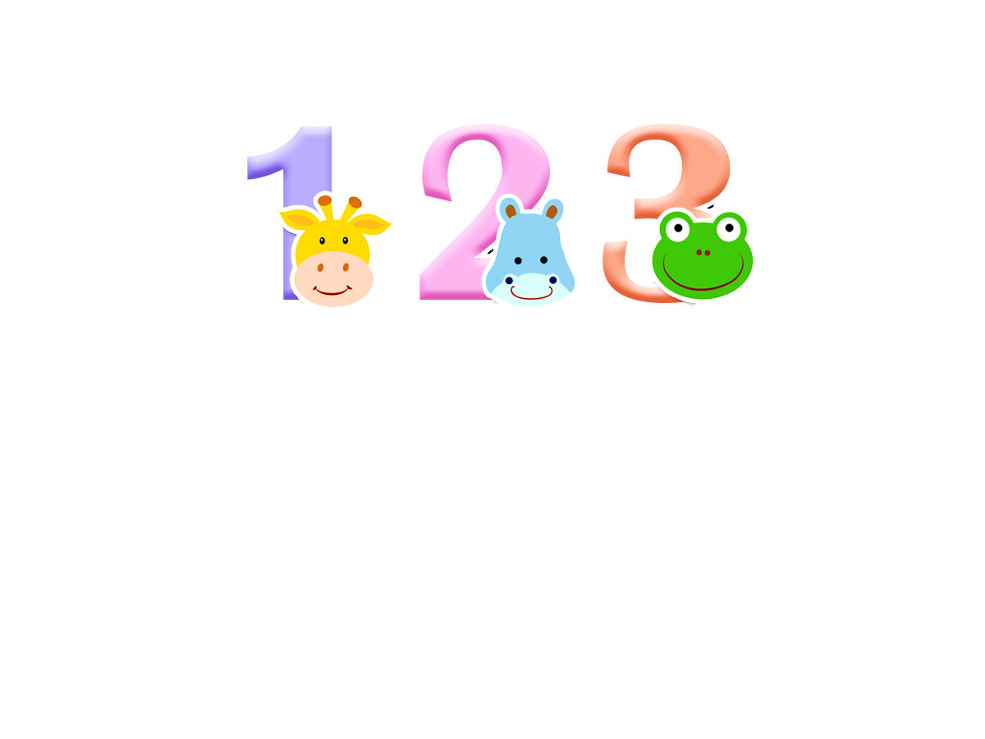
Chào tạm biệt
các em

Slide 22


